Slide 1


Analiza JPK_VAT i STIR gwarancją dalszego uszczelnienia systemu podatkowego

Slide 2
Korzyści z wdrożenia obowiązku JPK_VAT
(1)
eliminujemy nieuczciwą konkurencję rynkową
szybko identyfikujemy nieprawidłowości (w MF trwa bieżąca automatyczna analiza prawidłowości rozliczeń w VAT )
podatnik może skorygować deklarację bez konsekwencji

Slide 3
Korzyści z wdrożenia obowiązku JPK_VAT
(2)
zmniejsza się liczba i czas trwania kontroli i postępowań
zwroty podatku VAT są szybsze
zmniejszają się koszty funkcjonowania administracji skarbowej
poprawiają się wyniki działań KAS

Slide 4
Podmioty, które nie złożyły w I poł. 2018 r. JPK_VAT:
Liczba podmiotów nieskładających JPK systematycznie spadała
Ponad 97% firm składa JKP_VAT

Slide 5
Postępowanie wobec firm, które nie składają JPK_VAT
Ponad 7000 postępowań jest w toku
W stosunku do podmiotów, które uporczywie
nie składają JPK_VAT prowadzone są postępowania
karne skarbowe.

Slide 6
Analiza faktur
Za I półrocze 2018 przeanalizowaliśmy ponad 2 mld faktur.
Od początku obowiązywania JPK_VAT analizujemy prawie
10 mld faktur.

Slide 7
Powiadomienia centralne o niezgodnościach w rozliczeniu VAT (raporty automatyczne)
W związku ze zidentyfikowanymi niezgodnościami w rozliczeniu VAT
na podstawie JPK_VAT złożonych w pierwszym półroczu 2018 r. Ministerstwo Finansów wysłało łącznie
316 154
powiadomienia centralne
informujące o rozbieżnościach
i możliwości dokonania korekty
deklaracji/pliku JPK_VAT
153 633 e-maili
80 235 SMSów
82 286 listów

Slide 8

Powiadomienia centralne o niezgodnościach w rozliczeniu VAT (raporty automatyczne)
Po otrzymaniu powiadomienia centralnego podatnik może
sam sprawdzić swoje rozliczenia VAT i, jeśli jest taka potrzeba,
złożyć korektę bez konsekwencji podatkowych
w postaci postępowania karnego skarbowego
bądź podwyższonych (150%) odsetek za zwłokę.
KAS przede wszystkim informuje, nie karze.

Slide 9
Odzyskiwanie VAT – czynności sprawdzające
W następstwie korekt deklaracji VAT, po czynnościach sprawdzających prowadzonych na JPK_VAT za I poł. 2018 r.
kwota podatku należnego wzrosła o ponad 574 mln zł.

Slide 10
Weryfikacja faktur
W I połowie 2018 r. zidentyfikowano do wyjaśnienia 155 443 faktury, wystawione przez 55 780 podmiotów niezarejestrowanych do VAT. Kwota podatku VAT z tych faktur to ponad 260 mln zł.

Slide 11
Wstrzymanie wypłaty zwrotów VAT
W I półroczu 2018 r. dzięki analizie centralnej JPK_VAT wstrzymano wypłatę zwrotów VAT na łączną kwotę 214,5 mln zł

Slide 12
Skąd mamy dane?
1.
2.
deklaracje
zeznania
informacje podatkowe
JPK_VAT
1,6 mln podatników
3.
STIR*
ok. 3,4 mln
podmiotów kwalifikowanych
*System Informatyczny Izby Rozliczeniowej

Slide 13
Zasoby informacyjne STIR
przetwarzane w procesach analitycznych, o których mowa w art. 119 zn. § 1 ustawy Ordynacja podatkowa
Liczba banków i SKOK zasilających system | 617
Liczba podmiotów kwalifikowanych zaraportowanych do STIR | 3,4 mln
Liczba rachunków rozliczeniowych zgłoszonych do STIR | 9,1 mln
Liczba rachunków objęta raportowaniem transakcji | 6,9 mln
Liczba transakcji zaraportowanych do systemu | 6 326,5 mln
Liczba podmiotów sklasyfikowanych do klas podwyższonego ryzyka wykorzystywania sektora finansowego do wyłudzeń skarbowych | 25,9 tys.

Slide 14
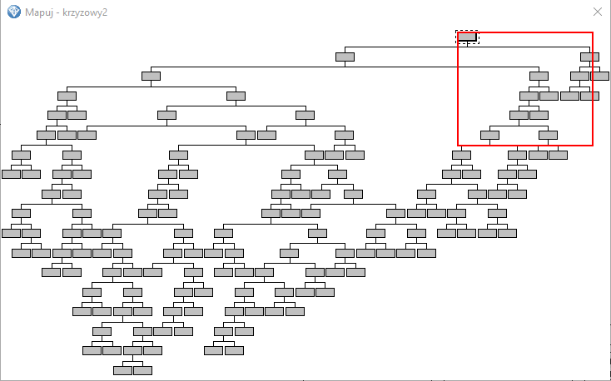
Analityka ekspercka i eksploracyjna z wykorzystaniem danych STIR* oraz innych danych resortowych

Slide 15
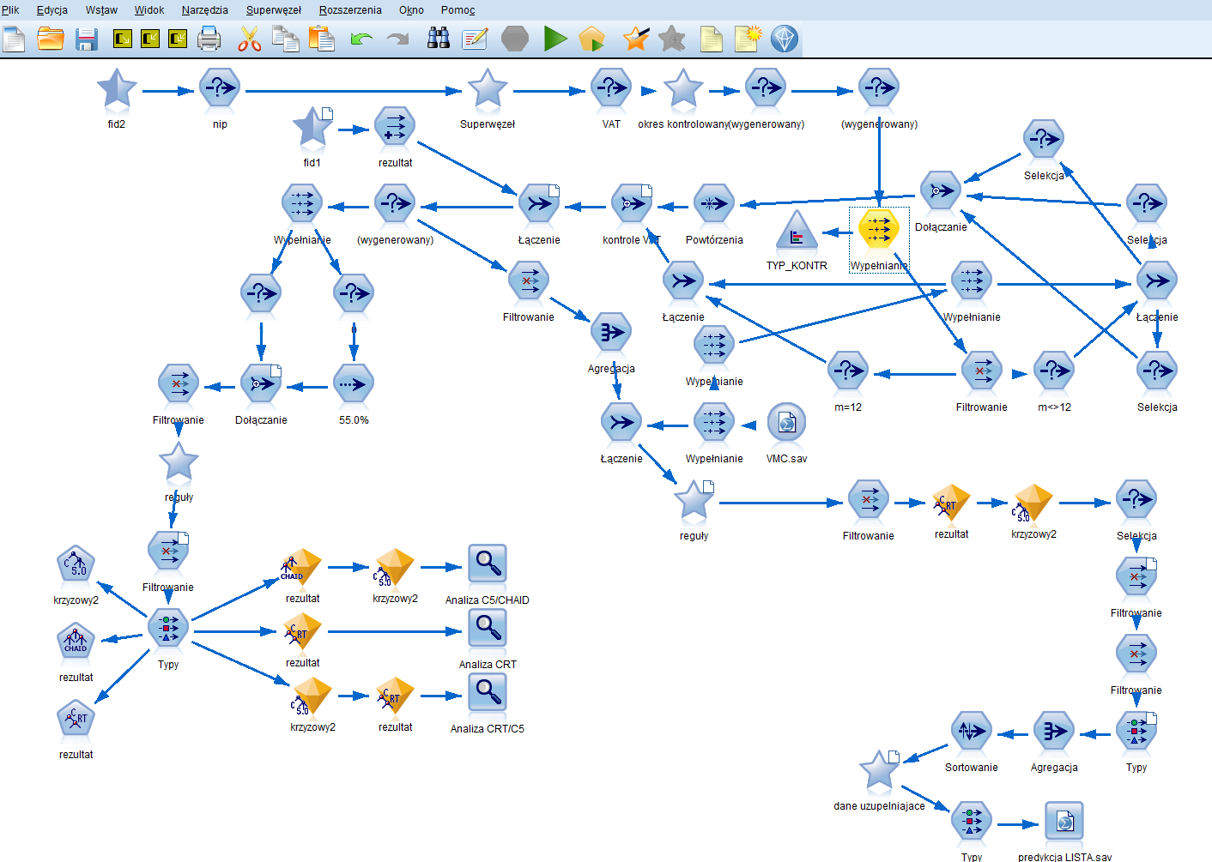
Analityka ekspercka i eksploracyjna z wykorzystaniem danych STIR oraz innych danych resortowych
Analiza danych opiera się o filozofię patrzenia na dane podatkowe
z perspektywy obiektu i relacji.
Badanie związków i zależności pomiędzy poszczególnymi typami danych pozwala
na klasyfikację, a następnie ocenę podatnika.

Slide 16
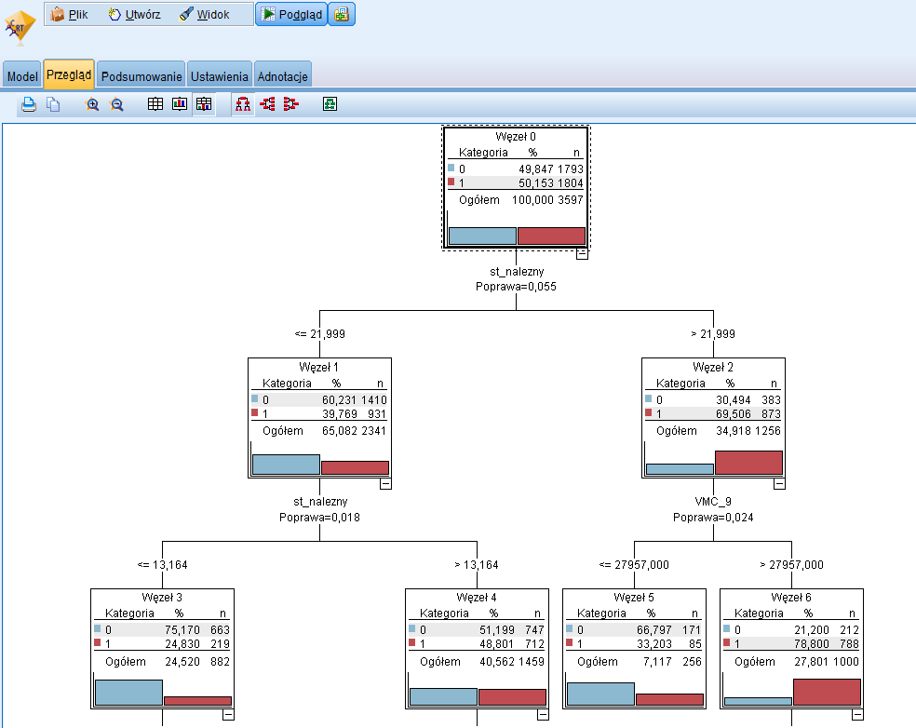
Analityka ekspercka i eksploracyjna z wykorzystaniem danych STIR oraz innych danych resortowych
Na poziomie podmiotowym, analityka danych STIR opiera się na zestawach eksperckich modeli scoringowania ryzyka uczestnictwa podmiotu w mechanizmach nadużyć
lub wyłudzeń podatkowych wspieranych
przez dane wynikowe eksploracyjnych algorytmów statystycznych.

Slide 17
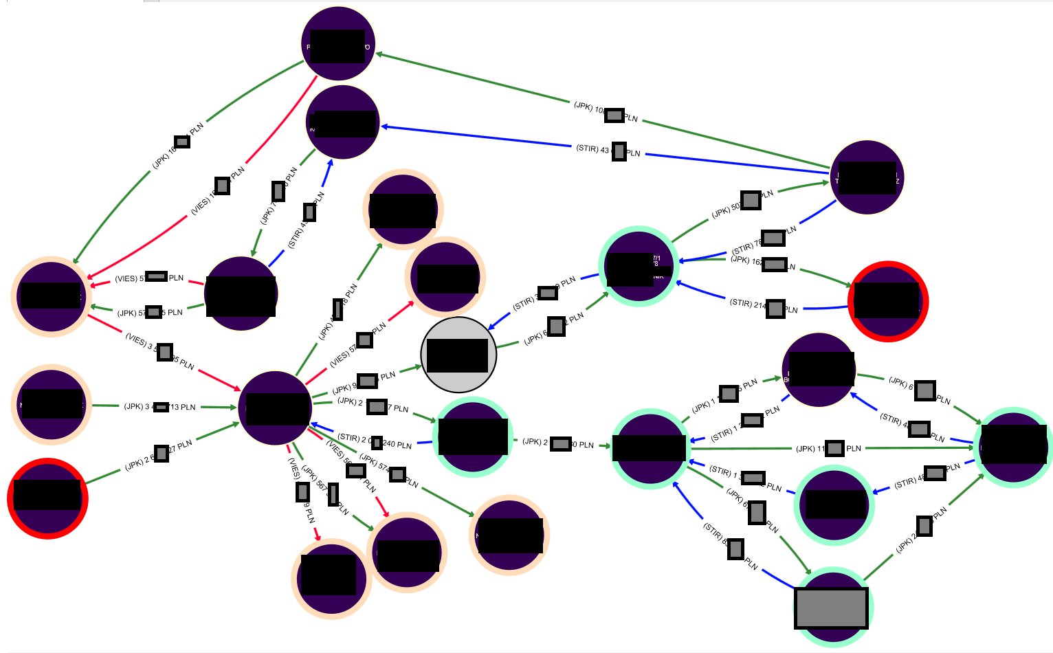
Sieciowe podejście do podatkowych i bankowych informacji o aktywności gospodarczej podmiotów w analizie ukierunkowanej na przeciwdziałanie wyłudzeniom skarbowym
W związku z rosnącym wolumenem
i wielowymiarowością dostępnych danych
sama eksploracja zbioru relacyjnych tabel,
w znacznej części nie wykorzystywała nowej jakości informacyjnej pozyskiwanych danych
w szczególności transakcyjnych STIR i JPK_VAT.
Zmiana sposobu postrzegania danych i interakcji zachodzących pomiędzy elementami populacji pozwala nie tylko na szybszą i efektywniejszą identyfikację grup podmiotów uczestniczących
w transakcjach karuzelowych, ale również
na nowe podejście do identyfikacji szarej strefy czy drukarni „fikcyjnych” faktur.

Slide 18
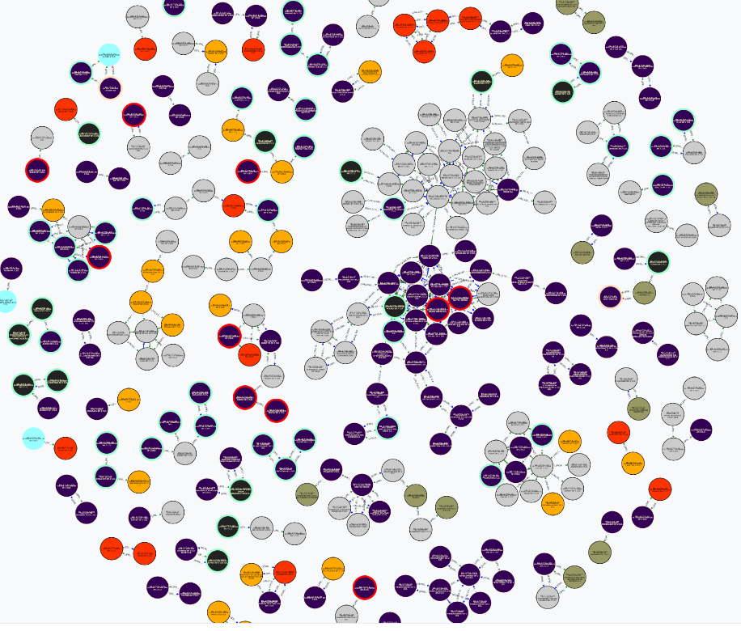
Wynik działania algorytmu identyfikującego i klastrującego sieci podmiotów o relacjach transakcyjnych podwyższonego ryzyka, bazujący na podmiotowych zbiorach podatkowych oraz danych JPK_VAT i STIR
Wynik zapytania
do bazy grafowej neo4j

Slide 19
Dziękujemy za uwagę

